Slide 1








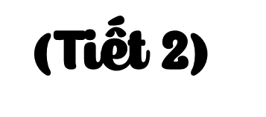





Slide 2


Slide 3
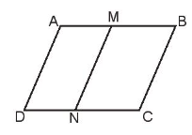
Viết tên các hình bình hành có trong hình bên rồi cho biết cạnh AD song song với những cạnh nào.
1
Có 3 hình bình hành là: AMND, ABCD, MBCN.
Cạnh AD song song và bằng các cạnh MN, BC.

Slide 4

2
Số?
a) 4 giờ = phút
12 phút = giây
3 thế kỉ = năm
b) 3 giờ 25 phút = phút
10 giờ 4 phút = phút
15 phút 20 giây = giây
240
?
205
?
720
?
604
?
300
?
920
?
c) $\frac{1}{3}$giờ = phút
$\frac{1}{5}$phút = giây
$\frac{1}{4}$thế kỉ = năm
20
?
12
?
25
?

Slide 5
Năm nay Nam 10 tuổi, Nam kém mẹ 30 tuổi. Hỏi mẹ của Nam sinh năm nào và năm đó thuộc thế kỉ bao nhiêu?
3
Bài giải:
Năm nay số tuổi của mẹ Nam là:
30 + 10 = 40 (tuổi)
Năm sinh của mẹ Nam là:
2 024 – 40 = 1984 (tuổi)
Năm 1984 thuộc thế kỉ XX.
Đáp số: Năm 1984, thế kỉ XX

Slide 6
4
Số?
a) 4 m² = dm²
25 cm² = mm²
12 dm² = cm²
b) 200 cm² = dm²
80 000 cm² = dm²
3 400 mm² = cm²
?
2
400
?
800
2 500
?
?
1 200
?
?
34
c) 5 m² 52 dm²= dm²
7 cm² 6 mm² = mm²
6 dm² 15 cm² = cm²
?
552
?
706
615
?

Slide 7
Người ta dùng loại gạch men hình vuông có cạnh 50 cm để lát nền một phòng học hình chữ nhật có chiều dài 8 m. chiều rộng 6 m. Hỏi cần bao nhiêu viên gạch men loại đó để vừa đủ lát kín nên phòng học? (Diện tích phần mạch vữa không đáng kể.)
5
Bài giải:
Đổi: 8 m = 800 cm; 6 m = 600 cm
Số viên gạch men để lát kín theo chiều dài phòng học là:
800 : 50 = 16 (viên)
Số viên gạch men để lát kín theo chiều rộng phòng học là:
600 : 50 = 12 (viên)
Số viên gạch men để lát kín phòng học là:
16 x 12 = 192 (viên)
Đáp số: 192 viên gạch

Slide 8


